Slide 2
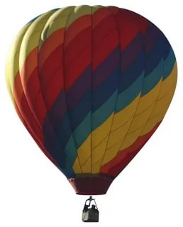
НАШИ ВЫПУСКНИКИ МОГУТ РАБОТАТЬ:
арт-технологами театрального, музыкального, музейного, спортивно-оздоровительного, теле-видео-кино досуга
топ-менеджерами социокультурного проектирования, маркетинга и рекламы в социально-культурной сфере
преподавателями социально-культурных дисциплин в образовательных учреждениях Российской Федерации
организаторами и продюсерами культурно-досуговых, зрелищных, массовых и шоу программ
руководителями учреждений и организаций социально-культурной сферы
руководителями любительских и профессиональных творческих коллективов
менеджерами рекреационного досуга в индустрии гостеприимства
постановщиками анимационных программ
арт-менеджерами в индустрии шоу-бизнеса

Slide 3
центры досуга, образования и культуры
клубы и развлекательные учреждения
концертные и выставочные залы
парки отдыха и развлечений
художественные коллективы
театры, музеи, библиотеки
галереи и киностудии
учебные заведения

Slide 4
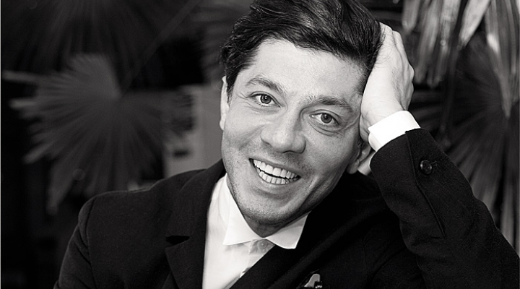
ИЗУЧАЕМЫЕ ДИСЦИПЛИНЫ
Менеджмент социально-культурной сферы
Проектирование культурно досуговых программ
Арт-Менеджмент
Предпринимательство и проектная деятельность
Технологии продюсирования и промоутерства
Маркетинг социально-культурной сферы
Eуеnt-менеджмент
Инновационные технологии в социально-культурной сферы
Организация деятельности Культурных Центров
Информационные технологии социально-культурной деятельности
Этибар
Велиев
Самир
Азарян
Практикующие
преподаватели
Event-индустрии:

Slide 5
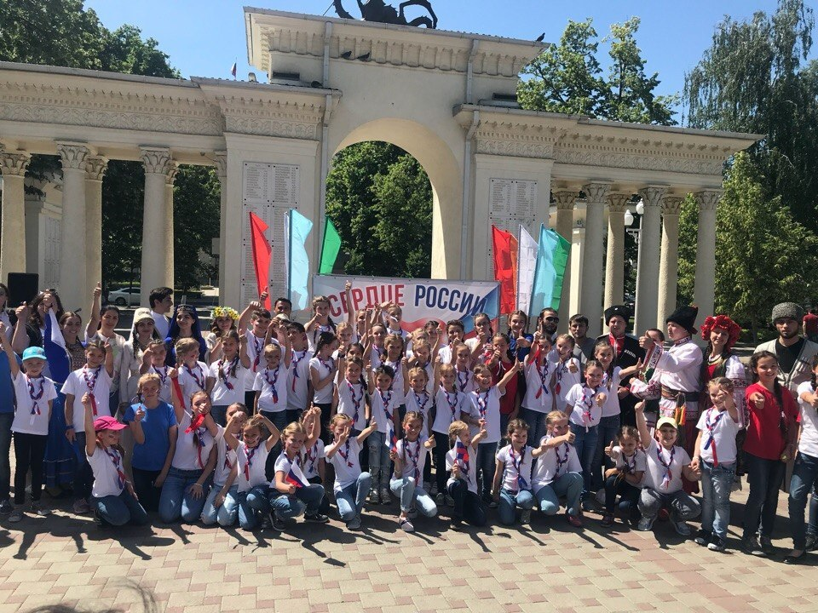
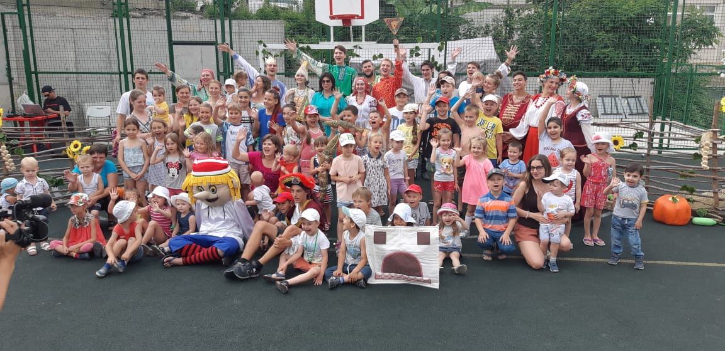
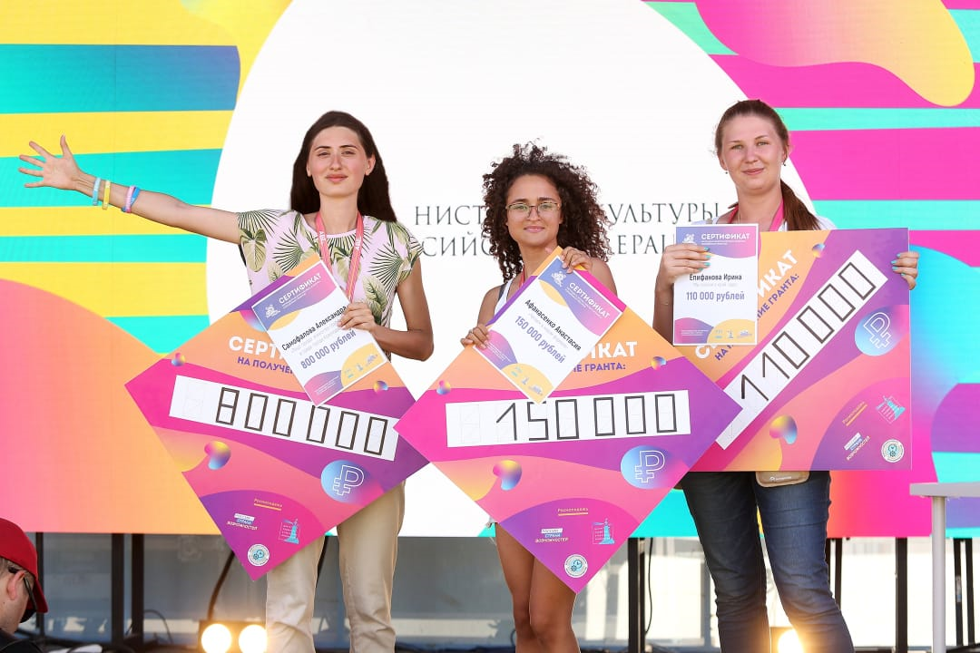
Студенты создают и реализуют
свои проекты:
Проект «СЕРДЦЕ РОССИИ»
Проект «ПЛОЩАДКИ НАШЕГО ДВОРА»
ГРАНТЫ (Таврида АРТ)
Проект «СОЛДАТСКИЙ ПЛАТОК»

Slide 6
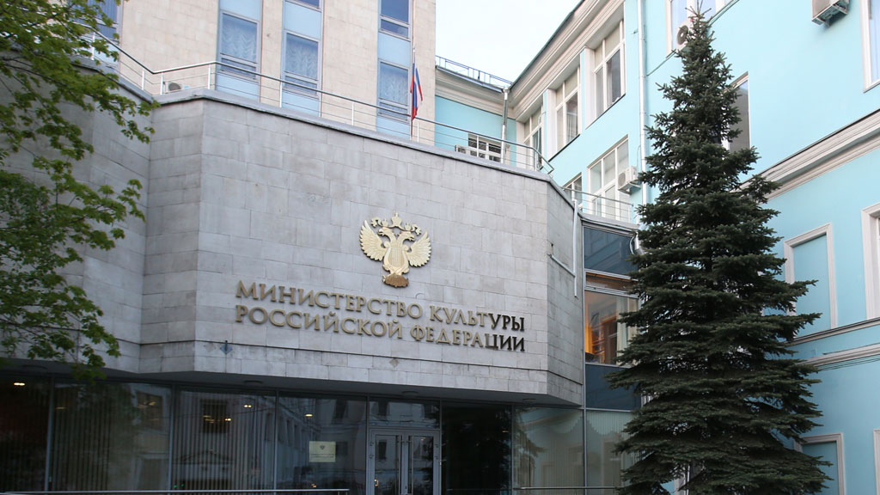
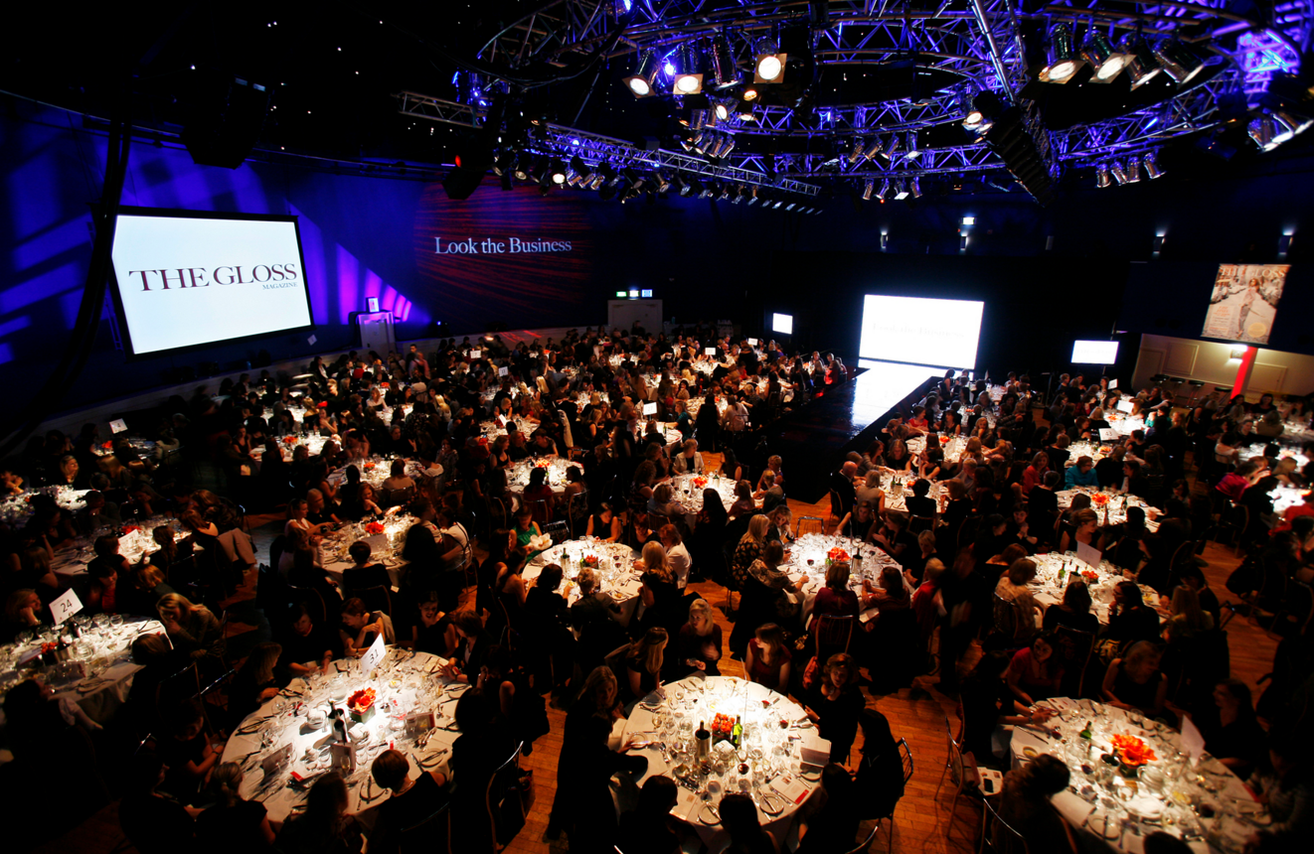
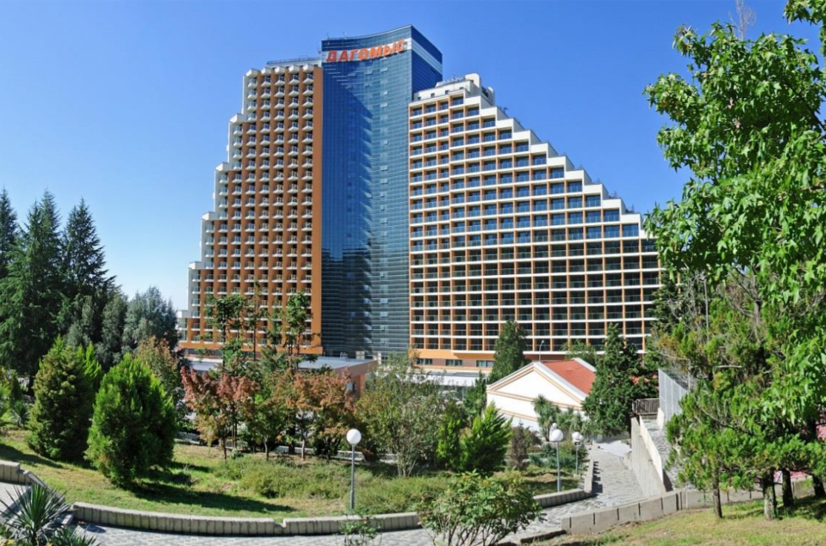
Студенты проходят практику на базе
государственных учреждений культуры, в
ведущих Event-агентствах Краснодара и РФ, санаторно-курортных комплексах страны.
Многие здесь трудоустраиваются.

Slide 7
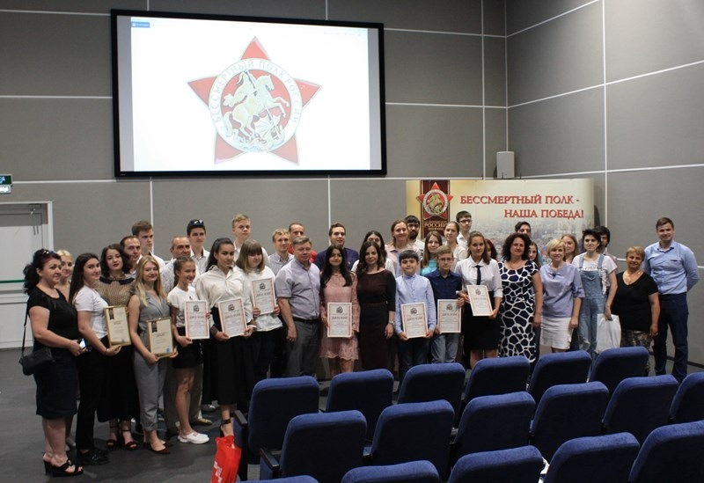
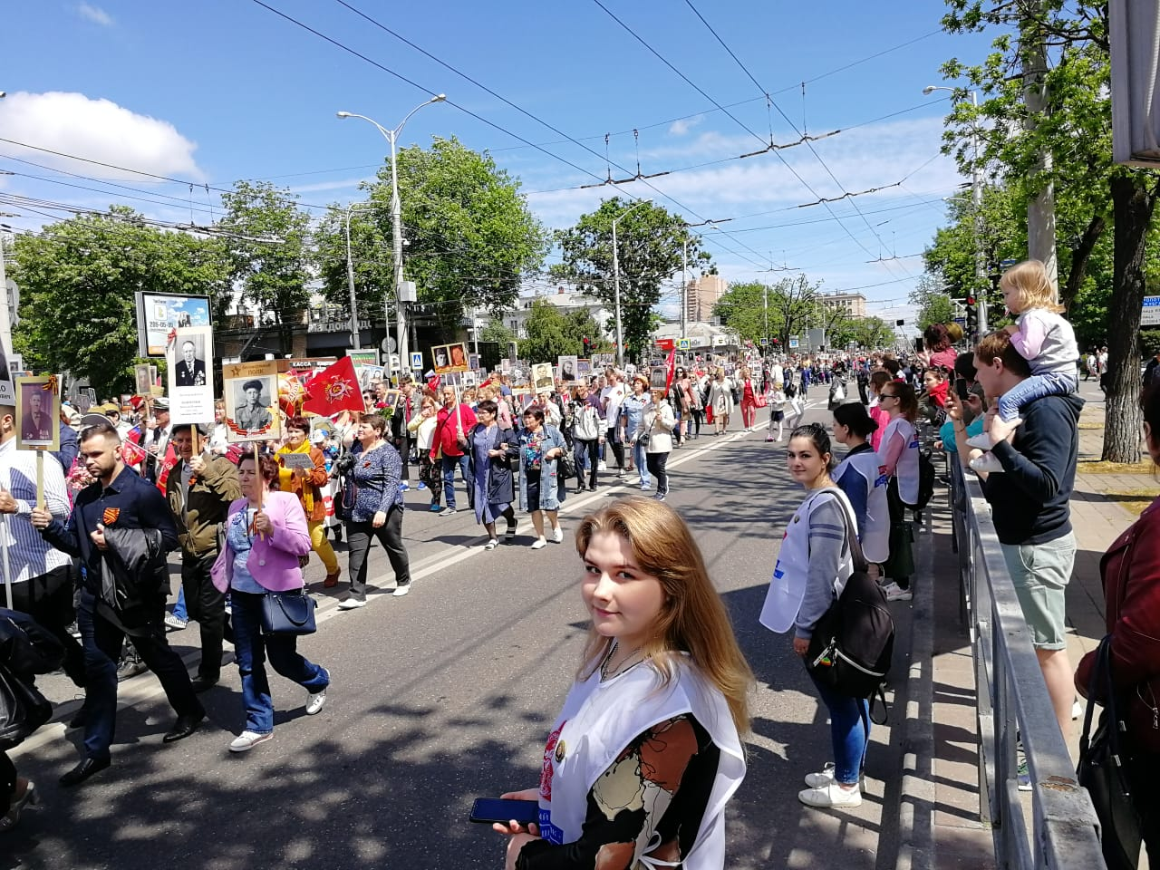
Мы привносим что-то своё,
особенное, в этот мир.
Мы - это команда активистов факультета социально-культурной деятельности и туризма КГИК, занимающаяся волонтёрской деятельностью. Наше дело - это создание общественно-значимых и полезных мероприятий. Хочешь сделать завтрашний день лучше? Тогда начни сегодня, присоединившись к нам!)

Slide 8
1.Гордился выбранной специальностью.
2.Обладал актуальными
знаниями.
3.Впечатлил будущего
работодателя своей
Компетентностью.

Slide 9
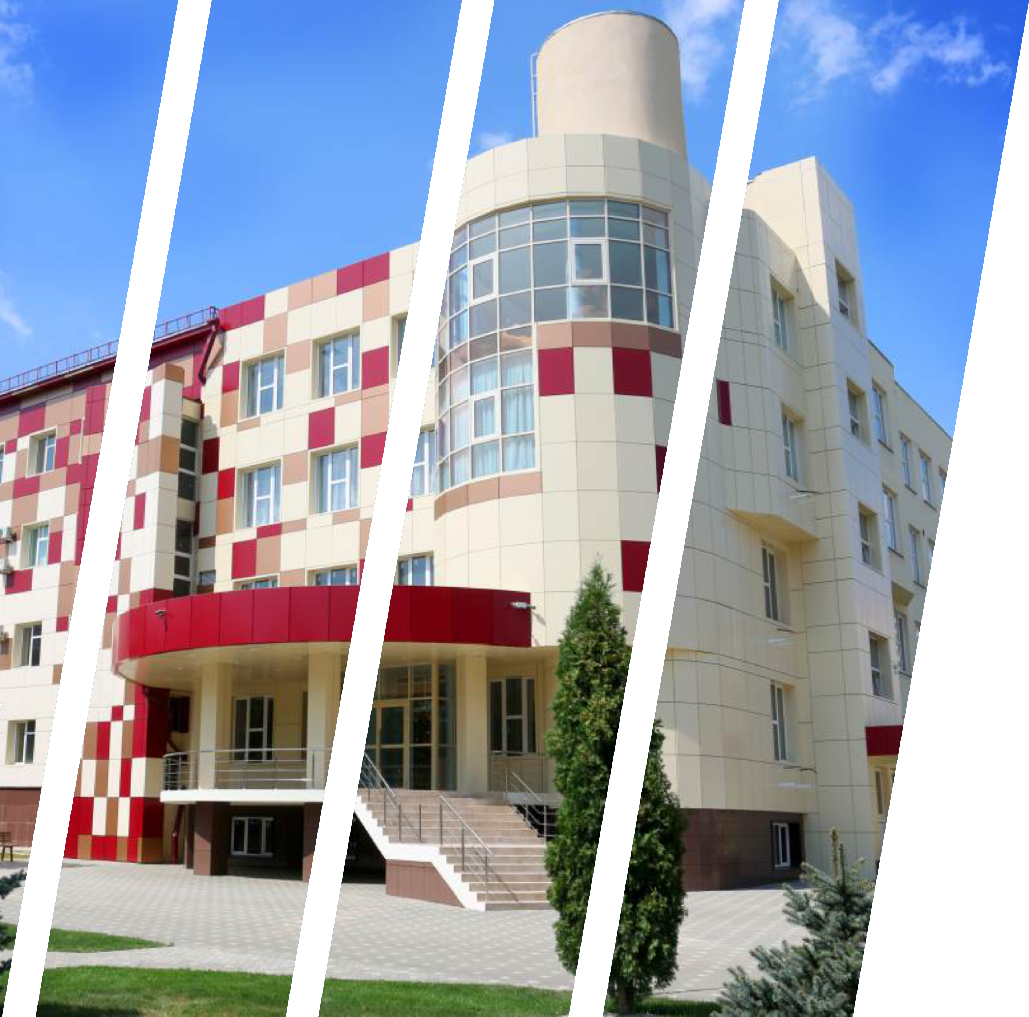
КАК СТАТЬ СТУДЕНТОМ КАФЕДРЫ СКД
1 ШАГ
ДОКУМЕНТЫ
Паспорт, аттестат (диплом), фотография 3х4
ЭКЗАМЕНЫ/ЕГЭ
ПОСЛЕ ШКОЛЫ
Русский язык (ЕГЭ), Обществоведение (ЕГЭ), Литература (ЕГЭ)
ПОСЛЕ СПО
Русский язык (диктант), Теория социально-культурной деятельности (тестирование), Литература (тестирование)
2 ШАГ
ПРИЁМНАЯ КОМИССИЯ
Г.КРАСНОДАР, УЛ. 40 ЛЕТИЯ ПОБЕДЫ,33,
2-Й УЧЕБНЫЙ КОРПУС,КАБИНЕТ №223,
8(800) 200-57-67;
8(861) 991-10-17; 8(861) 257-76-28
3 ШАГ
УЗНАТЬ РЕЗУЛЬТАТЫ КОНКУРСА
(ОБОРМИТЬ ДОКУМЕНТЫ ДЛЯ ЗАЧИСЛЕНИЯ)
ПОЗДРАВЛЯЕМ, ТЕПЕРЬ ТЫ СТУДЕНТ!
.

Slide 11
СПАСИБО ЗА ВАШЕ ВНИМАНИЕ!

